Slide 1
Стрессоустойчивость как профессиональное качество классного руководителя
Педагоги-психологи:
Казарова Е.Г.
Исхакова Г.И.
Москва
2014 г.

Slide 2
Понятие стрессоустойчивости
- это совокупность личностных качеств, позволяющих человеку переносить значительные интеллектуальные, волевые и эмоциональные нагрузки (перегрузки) без особых вредных последствий для деятельности, окружающих людей и собственного здоровья.

Slide 3
Стресс
– это состояние сильной и длительной психической напряженности, вызванное трудностями, опасностями, которые возникают при решении важной для человека задачи.

Slide 4
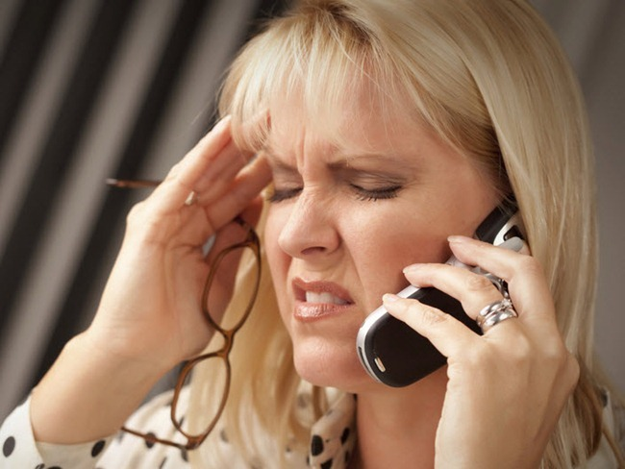
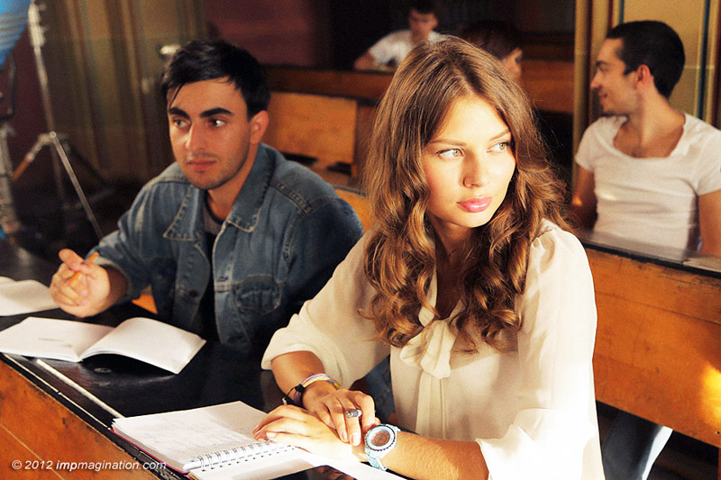
Признаки стресса
Расстройство всех видов памяти
Рассеянное внимание

Slide 5
Признаки стресса
Затрудненное
или ускоренное
мышление
Речевая заторможенность или повышенная активность

Slide 6
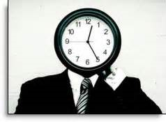
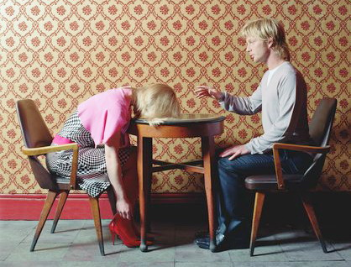
Признаки стресса
Ускоренное переживание
времени
Двигательная скованность
или беспокойство

Slide 7
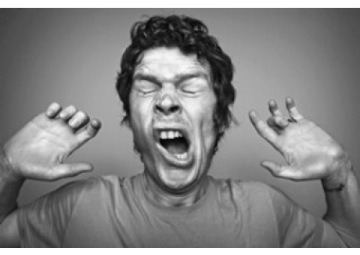
Признаки стресса
Зевота, беспричинные слезы или смех, покраснения или бледность лица, дрожь пальцев, зуд тела и т.п.

Slide 8
Влияние стресса
конструктивное
способствует мобилизации человека, повышает его адаптационные возможности в условиях дискомфорта и опасности
деструктивное
снижает эффективность работы человека и качество жизни.

Slide 9
Конструктивное преодоление стресса
Концентрация мыслей и энергии на том, что предстоит сделать, а не на допущенных или возможных ошибках;
Оптимистическая установка – вера в успех;
Состояние собранности, решимости добиться намеченного результата;
Адекватная оценка ситуации и своего состояния, и, как следствие, эффективная модель поведения.

Slide 10
Стрессоустойчивость классных руководителей:

Slide 11
Профилактика неблагоприятных эмоциональных состояний
1. Экономно расходуйте свои эмоционально-энергетические ресурсы.
Сила разума способна нейтрализовать
отрицательное влияние многих событий и фактов.

Slide 12
Профилактика неблагоприятных эмоциональных состояний
2. Игнорируйте мрачные стороны жизни,
позитивно оценивайте события и ситуации.
3. Живите под девизом «В целом всё хорошо,
а то, что делается – делается к лучшему».
4. Воспринимайте неудовлетворительные обстоятельства жизни
как временные и пытайтесь изменить их к лучшему.

Slide 13
Профилактика неблагоприятных эмоциональных состояний
5. Подмечайте свои достижения и успехи, хвалите себя за них, радуйтесь достигнутым целям.
6. Не «пережёвывайте» в уме конфликты и допущенные ошибки. Осознайте их причину, сделайте выводы и найдите выход.
7. Если возникла проблема, конфликт,
решайте их своевременно и обдуманно.

Slide 14
Профилактика неблагоприятных эмоциональных состояний
8. Дольше и чаще общайтесь с приятными людьми.
С теми же, кто неприятен,
мягко и незаметно ограничивайте общение.
Если взаимодействие с малоприятным человеком неизбежно,
убедите себя, что происходящее не стоит того,
чтобы реагировать эмоционально.

Slide 15
Профилактика неблагоприятных эмоциональных состояний
9. Признавайте за любым человеком право на свободное проявление его индивидуальности.
Каждый проявляет свою индивидуальность так, как ему удобно,
а не так, как это делаете вы или как бы вам хотелось.
Будьте более гибким в оценках других людей
и не старайтесь переделать партнёра, подогнать его под себя.

Slide 16
Профилактика неблагоприятных эмоциональных состояний
10. Развивайте динамичность установок.
Человек с большим количеством разных целей, обладающий способностью их заменять в случае неудачи, защищён от стрессов лучше,
чем тот, кто ориентирован на достижение
единственного, главного конкретного результата.

Slide 17
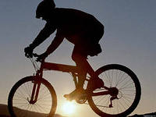
Профилактика неблагоприятных эмоциональных состояний
11. Самую полноценную разрядку дают занятия спортом.
Большая часть «энергии гнева» копится в мышцах плеч, рук и пальцах, а также в горле. Поэтому в состоянии стресса можно выжать полотенце, даже сухое, и петь.

Slide 18
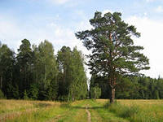
Профилактика неблагоприятных эмоциональных состояний
12. Благотворное влияние оказывает природа. Простая прогулка в парке способна вернуть душевное равновесие и работоспособность даже в самых трудных ситуациях.

Slide 19
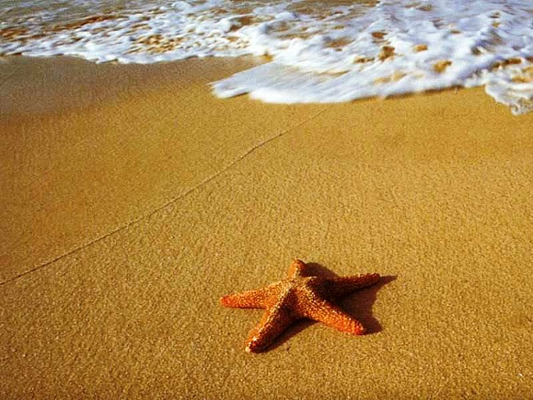
Профилактика неблагоприятных эмоциональных состояний
13. Используйте дыхательную гимнастику в сочетании с мысленными образами и упражнения на релаксацию.

Slide 20
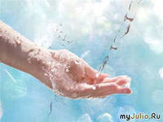
Профилактика неблагоприятных эмоциональных состояний
14. Помогает снять нервное напряжение прослушивание приятной музыки, рисование и водные процедуры.

Slide 21
Позитивное отношение к жизни
Если можешь изменить ситуацию – измени её,
не можешь изменить обстоятельства – измени своё отношение к ним!

